Slide 1

Estudio exploratorio sobre el nivel de conocimientos de los adolescentes, del
Partido de Mar Chiquita y el Partido de Gral. Madariaga, sobre el fenómeno de Grooming.
“Una vez más la tecnología modifica los hábitos sociales, hace surgir nuevos intereses, nuevas necesidades, nuevas formas de comunicación social y, también, nuevos crímenes o diferentes concreciones de los mismos” (García Guilabert, 2014)

Slide 2
Objetivos Generales
Indagar el nivel de conocimiento del fenómeno de Grooming en adolescentes de 13 a 17 años de edad del Partido de Mar Chiquita y Gral. Madariaga.
Objetivos específicos
Caracterizar la adolescencia desde la concepción del psicoanálisis
Explorar la presencia de conductas de riesgo favorecedoras del fenómeno de Grooming en adolescentes del partido de Mar Chiquita y Gral. Madariaga.
Indagar el grado de conocimiento de los riesgos existentes en determinados usos de las nuevas tecnologías de la comunicación.
Determinar hábitos de uso de las nuevas tecnologías en adolescentes.
Analizar la información obtenida desde conceptos del psicoanálisis y establecer comparaciones con resultados de otras investigaciones.

Slide 3
El estudio se configura con un diseño exploratorio, en el cual se ha utilizado una metodología cuantitativa, mediante un cuestionario de opción de respuesta múltiple, administrado sobre una muestra de 100 adolescentes entre 13 y 17 años del Partido de General Madariaga y el Partido de Mar Chiquita. Se administró además, un formulario de consentimiento informado donde les participantes y sus adultes responsables dejaban asentado su voluntad de participación en el presente estudio.
El presente trabajo se enmarca bajo lineamientos de la Teoría Psicoanalítica,como así también todo aquello que hace referencia a la cultura como modelador del psiquismo, de la subjetividad, y una lectura sobre aquellas condiciones que conforman el contexto en el cual vivimos. Por otra parte, se desprende una arista del discurso Jurídico en relación al Fenómeno de Grooming o Cyber Acoso, enmarcado en el área de ciberdelitos
Se ha operacionalizado el tema en base a tres ejes: Cultura de la hiperconectividad; Adolescencia; Grooming..

Slide 4
Contexto Sociocultural
Corrimiento del Estado y sus tradicionales Instituciones como unidades subjetivizantes, la Economía toma su lugar y ordena la sociedad bajo sus propios principios.
Sociedad de Consumo.
Cultura Digital.
La exposición constante de la intimidad vuelve difusos los límites entre lo público y lo privado. La imagen, prevalece sobre la palabra, debiendo los individuos adaptarse constantemente a las imágenes que se ofrecen como ideal al cual aspirar.
En este contexto, lo que predomina es la velocidad de circulación, el descarte y rápido reemplazo, sumado a la desintegración de los lazos sociales, donde lo colectivo es dejado a un lado, preponderando la individualidad y competencia
Asistimos al tiempo de la multipresencia, donde los cuerpos están conectados las 24 horas, entre imágenes y escenarios ficticios, donde parece que todo es posible y donde no hay límites para lograr objetivos, muchas veces superfluos SOBRE TODO HOY EN PANDEMIA

Slide 5
El contexto sociohistórico y cultural se expresa de manera contundente en la constitución del psiquismo.
En la sociedad posmoderna nos encontramos con vínculos superfluos, con un apego fluctuante a la ley, actos de consumismo desmedido, predominio de la imagen por sobre la palabra.
Los vínculos se desdibujan, siendo cada vez más frágiles, por ende, estamos transitando un momento en el cual todo aquello que cae o pierde sentido debe ser reemplazado rápidamente, no permitiendo que quede ningún vacío, ninguna falta, ningún lugar, ni momento para la elaboración y la resignificación. En pocas palabras hay saturación del deseo.
En esta cultura de lo visual, donde todo queda capturado en el ojo de una lente fotográfica, las imágenes son tomadas con la ilusión de detener el tiempo, pero queda en la sola ilusión, porque todo fluye rápidamente, nada permanece, todo se quiebra, llenando esas grietas con objetos materiales, conectados, y donde nuestra intimidad ha migrado a la red; red que, en términos generales no contiene, sino que, en un considerable número de casos, nos dispersa y separa.
Se puede visualizar como las relaciones interpersonales han ido mutando hasta llegar a una instancia, donde el sujeto sale al encuentro con sus otros, que muchas veces se trata de “otros virtuales”, y es mediante una pantalla, como comienzan a gestarse muchos de los vínculos.

Slide 6
Grooming ¿Qué es?
Es el acoso sexual virtual cometido hacia un niño, niña, niñe o adolescente.
Son conductas preparatorias ejecutadas de manera virtual por un acosador, denominado Groomer, con la finalidad de alcanzar su propia satisfacción sexual.
Mediante una identidad virtual falsa, busca ganarse la confianza de la víctima (facilitado por el anonimato de las plataformas virtuales)
Los agresores buscan el intercambio de material de contenido sexual (imágenes, videos, mensajes, u otros), con el fin de utilizarlo para extorsionar a su víctima
Esto puede llevar al encuentro real y el consiguiente abuso sexual.
Se pueden diferenciar distintas fases:
- De acercamiento
- Establecimiento dl vinculo de confianza
- De acoso y extorsión
En el año 2013, se introduce la figura de Grooming en el Artículo 131 del Código Penal. Se promulga la Ley 26904, se reconoce legalmente la figura de Grooming como delito que atenta contra la integridad sexual.

Slide 7
¿Qué entendemos por adolescencia?
Es una etapa que se inicia con la pubertad, es decir, con el conjunto de modificaciones biológicas universales (cambios hormonales, desarrollo de los caracteres sexuales secundarios, etc.,)
En esta etapa se produce una re-estructuración psíquica, en la cual el individuo además de afrontar los cambios corporales, se encuentra con la necesidad imperiosa de desasirse de la autoridad de los padres, diferenciarse de los vínculos primarios, para poder realizar una elección de un objeto sexual exogámico y el ejercicio de la genitalidad.
Es un periodo de transición entre la niñez y la adultez, donde se irá constituyendo la identidad del sujeto, y su posicionamiento como sujeto sexuado, deseante.
En el proceso de construcción de la identidad y la vida exogámica, resultan fundamentales las relaciones que se establecen con les pares, a modo de sostén en el camino de apertura a la diferenciación con respecto al mundo de les adultes significatives.
Es allí, donde podemos entramar la cuestión de la adolescencia y el grooming, ya que, bajo estas necesidades típicas de la edad, de apoyo en un semejante y de desafío frente al entorno familiar primario, se ofrece el groomer como posibilidad seductora de contención, de lugar de mirada empática, desconociendo la intencionalidad real de ese otro que engaña.
La adolescencia actual es sumamente habilidosa con las nuevas tecnologías, no podemos perder de vista que muchas veces carecen de la noción del riesgo que estos dispositivos generan.

Slide 8
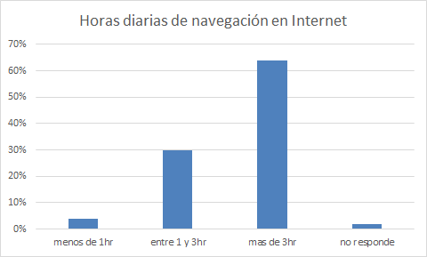
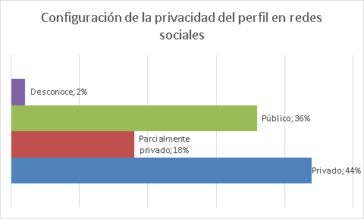
Resultados obtenidos en el Partido de Mar Chiquita
.
un 60% de los protocolos fueron registrados como género femenino, mientras que el 40% restante, fueron registrados como género masculino.
el 100% de la muestra afirma poseer un celular
el 58% de la muestra afirma haber tenido contacto por medio de mensajería instantánea, redes sociales y chats, con personas a quienes conocían de internet (no personalmente).

Slide 9
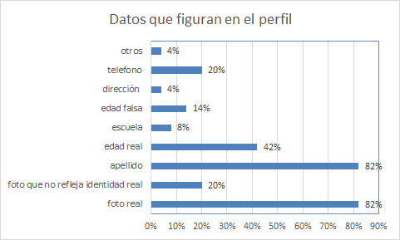
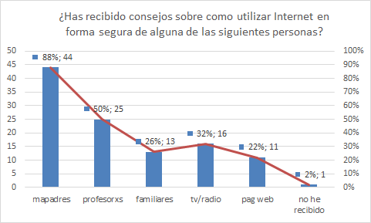
Resultados obtenidos en el Partido de Mar Chiquita
Solo a un 8% de les jóvenes sus mapadres les han instalado controles parentales.

Slide 10
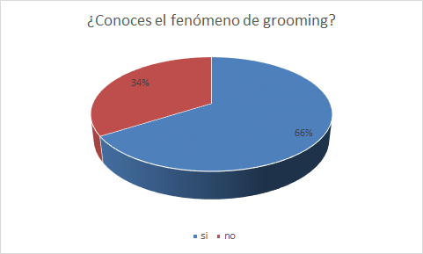
Resultados obtenidos en el Partido de Mar Chiquita
El 50% de les encuestades afirma haber visto en internet algo que les molesto/incomodó/intimido (un 40% en redes sociales, y un 20% en mensajería instantánea como messenger o whatsapp). Dentro de ese 50%, encontramos que:
el 14% recibió mensajes desagradables a través de internet;
el 6% declara que se postearon fotos suyas sin su consentimiento;
un 2% declara haber sido amenazade por internet;
un 14% ha recibido mensajes de contenido sexual, y a
un 10% les han pedido el envío de imágenes o videos mostrando las partes íntimas.
el 76% ha añadido personas en sus redes sociales, que no conocían previamente.
un 46% han conocido en persona a alguien que habían contactado por internet. Un 6% declara haber sentido incomodidad o que no debería haberlo visto.
76% cree que hay peligros en la red
.

Slide 11
Algunos interrogantes que van emergiendo.
.
¿Podría pensarse aquí, que a pesar de conocer la problemática del Grooming, el hecho de no tomar medidas de autocuidado como forma preventiva responde a un rasgo común en gran parte de la población adolescente en relación al sentimiento de omnipotencia y subestimación de los peligros circundantes?
¿Se puede pensar en este punto, acerca de la brecha digital generacional que dificulta a les adultes acompañar a les jóvenes en su inclusión en la virtualidad?

Slide 12
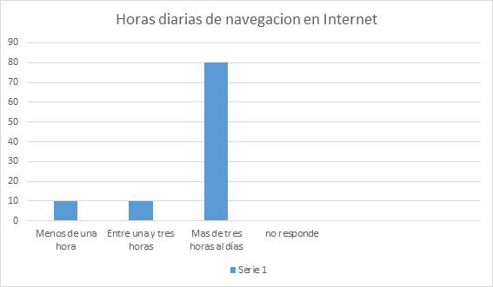
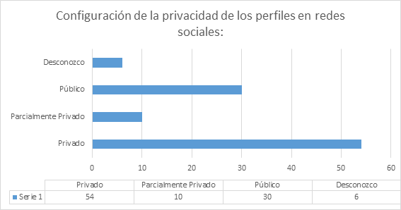
Resultados obtenidos en el Partido de General Madariaga
.
Un 64% de los protocolos fueron registrados como género femenino, mientras que el 36% fueron masculinos.
El 92% de la muestra posee celular
El 65% de la muestra afirma haber tenido contacto por medio de mensajería instantánea, redes sociales o chat con personas conocidas, y el 14% con personas que conocieron por estos medios.

Slide 13
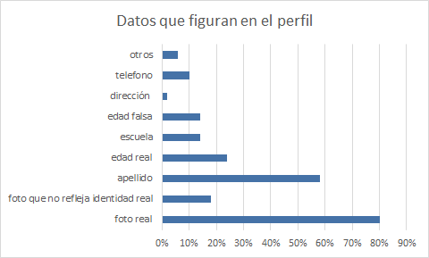
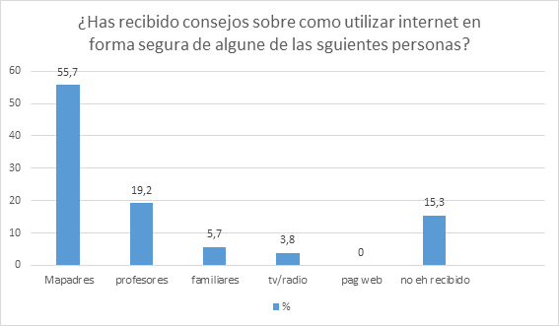
Resultados obtenidos en el Partido de General Madariaga
.
Sólo a un 4% de les jóvenes sus mapadres les han instalado controles parentales, el 30% desconoce si hacen alguna de las opciones, el 52% no realiza ninguna de estas, y solo el 16% utiliza programas para prevenir correos no deseados o virus.

Slide 14
El 40% de les encuestades afirma haber visto algo en internet que les molesto/incomodó/intimidó
un 70,37% en redes sociales,
un 22,2% en mensajería instantánea y
un 7,4% por chats
En relación a la pregunta anterior, el 2% de les encuestades señalan que les han enviado mensajes de contenido sexual y el 96% afirma que no le ha sucedido ninguna de las opciones que enumera el cuestionario.
El 30% ha añadido contactos que no conocía previamente
El 32% ha buscado nuevxs amigues en internet
El 4% fingieron ser alguien que no eran en realidad
Un 44% ha añadido personas en sus redes sociales, que no conocían previamente.
El 40% afirma que ha conocido cara a cara a alguien que ha contactado por internet y que no conocía personalmente de antes. Solo el 2% expresa haberse sentido incomode o que no debería haberlo visto.
El 70% cree que hay peligros en la red.
Finalmente, el 76% afirma conocer el fenómeno de Grooming.
.

Slide 15
Algunos interrogantes que van emergiendo.
.
De estos jóvenes con acceso permanente a internet el 98% posee redes sociales, y más del 50% tiene su perfil en ellas, de modo privado, siendo un indicador de auto cuidado y pudiendo mantener de cierta forma su privacidad
Un dato no menor, es que el 76% de la muestra conoce el Fenómeno de Grooming, ha llegado esta información de diversos lugares (familia, escuela, medios de comunicación, etc) siendo alto el porcentaje de jóvenes que creen que hay peligros en la red.
¿Quizás la información está brindada pero no se aborda en profundidad? o será que ¿lo preventivo no está cumpliendo su función y por ello se presentan situaciones que ponen en peligro la integridad de les jóvenes?

Slide 16
Revisión de los datos obtenidos en ambas regiones.
.
A partir de cotejar los datos obtenidos en cada una de las regiones consideradas, se puede establecer que, en relación a los puntos más significativos (género, poseer celular propio, acceso a internet, configuración de privacidad en redes sociales, controles parentales, contacto con personas desconocidas, incomodidad ante ciertas interacciones virtuales, consideración de la existencia de peligro en la web, conocimiento del fenómeno de Grooming) afines a los objetivos de este trabajo, se observan porcentajes similares para cada uno de los reactivos administrados en el cuestionario ya mencionado
A su vez, en un contexto como el descrito en el párrafo precedente, no es posible pasar por alto, el porcentaje de adolescentes que afirma haber visto en internet algún tipo de contenido que les haya incomodado. Se hace evidente, por lo tanto, la necesidad de problematizar los códigos de convivencia digital y la vulneración de Derechos en dicho ámbito, sobre todo para las infancias y adolescencias

Slide 17
.
Conclusiones

Slide 18
.
Hipótesis planteada inicialmente: “en el intento de desasimiento de los padres, donde generalmente les adolescentes cuestionan su autoridad y poder, descalificando todo aquello que proviene de ese ámbito adulto estarían más vulnerables a ser seducidos por promesas externas”.
Si bien con los datos obtenidos no podemos dar cuenta de eso, resaltamos que, un fenómeno estrechamente vinculado sería la brecha digital entre las generaciones de adolescentes y adultos, donde estos últimos carecen de la información suficiente para comprender cómo funciona la virtualidad y sus lógicas, y como consecuencia las dificultades para acompañar a les jóvenes.

Slide 19
De este modo se ponen en juego dos órdenes de cosas que influyen de manera directa sobre la problemática aquí estudiada: por un lado, repensar los imaginarios sociales sobre la privacidad y la intimidad, el lazo social llevado a la lógica de la virtualidad; y por otro lado, el accionar Estatal desde sus aparatos legislativos y ejecutivos para garantizar el libre desarrollo de las personas tanto offline como online (dicho en otras palabras, ser sujetos de Derecho tanto en el mundo material como en el mundo de internet).
Será un desafío para la psicología, la prevención primaria, secundaria y terciaria, para con las generaciones más jóvenes que se constituyen como potenciales víctimas de los predadores de la web, y a su vez será un horizonte de nuestra disciplina la promoción de la Salud Mental, a través de la sensibilización y concientización sobre la convivencia digital libre de violencias.
.

Slide 20
Finalmente queremos expresar que cuando comenzamos a explorar el tema del grooming, hace ya algunos años, no contábamos con mucha información por lo que nos pareció que la mejor vía de acceso a su abordaje era realizar un estudio de campo exploratorio en dos comunidades que, por no ser muy numerosas, nos permitía abarcar un número importante de sus integrantes.
Sabemos que las modalidades de interacción online han tenido un enorme crecimiento en los últimos años, en particular desde las condiciones de aislamiento derivadas de la pandemia de Covid-19.
Los resultados obtenidos a partir de nuestro trabajo nos permiten, hoy, proyectar vías de investigación en las siguientes direcciones:
.

Slide 21
- Posibilidad de ampliar la muestra encuestada, realizar la encuesta en una ciudad con mayor cantidad de habitantes , por ejemplo en la ciudad de Mar del Plata, y realizar una comparación con los resultados obtenidos en esta investigación
Indagar cómo incide la pandemia por covid19 en posibles casos de grooming considerando que se ha producido un aumento en el tiempo de conectividad.
Relevamiento de protocolos de actuación en diferentes ámbitos en casos de grooming
Capacitación de aquellos agentes que intervengan en situaciones de Grooming
Actualización de la estadística sobre el grado de conocimiento sobre el Grooming en madres y padres
Indagar si se ha incorporado el delito de Grooming en los programas y proyectos institucionales de Educación Sexual Integral.
.

Slide 22
.
¡¡Muchas Gracias!!

